Slide 1

Comunicação de Dados
NP1 - Subjetiva
Wellington Almeida
Engenharia De Software
Prof. Farrapo

Slide 3
O que é uma PLC (Power Line Communication)?
Definição
A PLC (Power Line Communication) é uma tecnologia que utiliza a rede elétrica comum para transmitir dados, integrando sistemas de comunicação e energia. Isso permite que dispositivos em diferentes locais se conectem usando a infraestrutura elétrica já existente, sem a necessidade de cabeamento adicional para a comunicação de dados.

Slide 4
Como Funciona?
O princípio básico da PLC envolve a modulação de sinais de dados sobre a rede elétrica. Esses sinais são transmitidos em frequências mais altas, diferentes das usadas para fornecer energia, evitando interferências. Com isso, a mesma fiação que entrega eletricidade também pode transportar informações digitais.
A comunicação ocorre entre um módulo emissor, que injeta os dados na rede, e um módulo receptor, que decodifica esses dados. Existem diferentes faixas de frequência usadas, como a de banda larga (para internet residencial) e banda estreita (para automação e controle industrial).

Slide 5
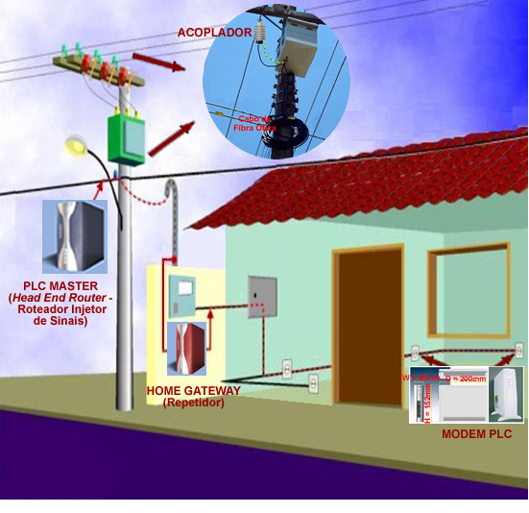
Arquitetura

Slide 6
1
3
Acopladores
Repetidores
Primeiro os dados chegam nos acopladores, que
podem ser capacitivos (injetam dados atraves de contado direto com a linha de energia életrica) ou indutivos (injetam sinais por inducão)
Os repetidores regeneram e reinjetam o sinal PLC para a rede elétrica domestica e por fim, o modem é conectado à tomada de energia da rede e, além de ser alimentado, ele recebe o sinal PLC atraves de uma tomada simples
2
4
Master PLC
Modem
O Master PLC ou ’head end’ da rede, fica instalado proximo ao transformador e tem a função de gerenciar e rotear informações aos repetidores
O modem PLC normalmente possuía interfaces de comunicação RJ45 para ethernet, USB e RJ11 para telefones.

Slide 7
Problemas na Transmissão
Eco
Ruídos e Interferencia
Ocorre quando o sinal transmitido é refletido em algum ponto da rede, retornando para o emissor. Pode causar interferências, confundindo a comunicação entre dispositivos.
Ruídos elétricos na linha (devido a motores, eletrodomésticos, etc.) podem amplificar ou causar ecos nos sinais.
Interferencia Eletromagnética
Ruído
Pode ser causada por fontes externas à rede elétrica, como sinais de rádio, antenas, torres de celular ou qualquer dispositivo que emita radiação eletromagnética. Como os sinais PLC operam em frequências semelhantes às utilizadas por muitos desses dispositivos, eles podem interferir nos sinais de comunicação.
Interferências indesejadas que afetam a qualidade do sinal. Na rede elétrica, ruídos podem ser gerados por eletrodomésticos, motores ou outras fontes de energia, degradando o desempenho da comunicação.
Atenuação
É a perda de intensidade do sinal ao longo da distância percorrida na rede elétrica. Quanto maior a distância ou a qualidade do cabo, maior será a atenuação, reduzindo a eficácia da comunicação.
Distância
Quanto maior a distância entre o transmissor e o receptor, maior será a perda de sinal, já que a energia do sinal se dissipa ao longo da fiação elétrica.

Slide 8
Vários bits são transmitidos simultaneamente através de múltiplos canais ou linhas de comunicação. Isso permite uma taxa de transferência mais alta, mas é mais suscetível a ruídos e limitações de distância.
Paralela
Serial Assíncrona
Tipos de Transmissão
Serial Síncrona
Os dados também são transmitidos em série, um bit por vez, mas sem a necessidade de sincronização contínua entre o emissor e o receptor. Para gerenciar isso, bits de início e fim são usados para marcar o início e o fim de cada byte, garantindo que os dados sejam interpretados corretamente, mesmo sem um relógio compartilhado.
Os bits são transmitidos um após o outro, em sequência, mas com um relógio compartilhado entre o emissor e o receptor para manter a sincronização precisa. Isso garante que ambos os lados estejam coordenados em termos de tempo, permitindo uma comunicação rápida e eficiente.

Slide 9
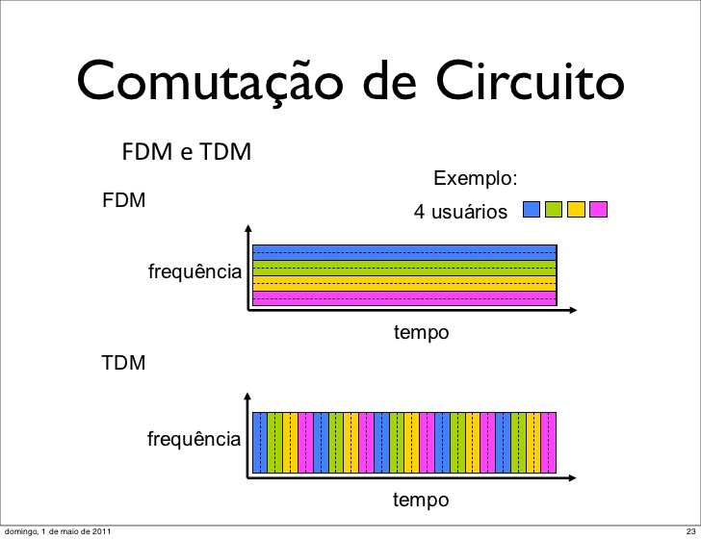
Multiplexação
FDM
TDM
Cada sinal é transmitido simultaneamente em frequências diferentes dentro do mesmo canal. É comum em rádios e TVs, onde diferentes estações ocupam faixas de frequência separadas. Cada usuário tem uma banda de frequência dedicada.
Os sinais são transmitidos em sequência, alternando no tempo. Cada fluxo de dados ocupa o canal em momentos específicos, dividindo o tempo de transmissão. É amplamente utilizado em telefonia digital, onde vários usuários compartilham a mesma linha de transmissão.

Slide 10
Canais de Comunicação
O que são?
Um canal de comunicação é o meio através do qual a informação é transmitida de um emissor (origem) para um receptor (destino). Esse meio pode ser físico (como cabos de cobre, fibra óptica) ou virtual (como ondas de rádio ou internet). Os canais de comunicação podem ser afetados por fatores como interferências, atenuação, e largura de banda disponível, o que impacta diretamente na eficiência da transmissão de dados.

Slide 11
Modos de Operação de Comunicação
Simplex
Half-Duplex
Full-Duplex
A comunicação acontece em ambas as direções ao mesmo tempo, permitindo que os dispositivos enviem e recebam dados simultaneamente. Como em Telefones, onde ambas as partes podem falar e ouvir ao mesmo tempo, sem interrupção.
A comunicação pode ocorrer em ambas as direções, mas não simultaneamente. Um dispositivo transmite enquanto o outro aguarda, e depois invertem os papéis. Exemplo: Walkie-talkies, onde uma pessoa fala e a outra espera para responder.
A comunicação flui em uma única direção. Apenas um dispositivo transmite e o outro apenas recebe, sem troca de papéis. Exemplo: A transmissão de rádio, onde a emissora envia o sinal e os ouvintes apenas recebem.

Slide 12

Obrigado
Github: https://github.com/welli7ngton
Linkedin: https://www.linkedin.com/in/welli7ngton
Email: wellingtonasilva45@gmail.com

